Slide 1
AUTOMAÇÃO INDUSTRIAL
Professora: Leslye Estefania Castro Eras

Slide 2

Agenda
TIPOS DE SISTEMAS
ARQUITECTURA
ESPECIFICAÇÕES DE CONTROLADORES LÓGICOS PROGRAMÁVEIS
INTRODUÇÃO A LINGUAGENS DE PROGRAMAÇÇAO

Slide 3
Tipos de sistemas
Sistema rígido de automação:
O controle é automático, mas não permite alteração do processo depois da definição do sistema e seus componentes
Sistema flexível de automação:
Permite fazer algumas alterações no sistema e em seus componentes, como incluir ou retirar entradas e saídas

Slide 4
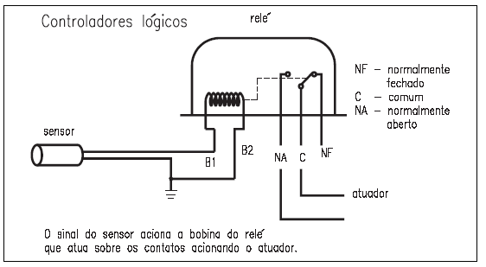
Tipos de sistemas
Exemplo de sistemas rígidos:
Os primeiros sistemas de automação operavam por meio de componentes eletromecânicos, como relês e contatores.

Slide 5
Clasificação dos clps
Nano e micro CLPs: possuem até 16 entradas e a saídas. Normalmente são compostos por um único módulo com capacidade de memória máxima de 512 passos.
CLPs de médio porte: capacidade de entrada e saída em até 256 pontos, digitais e analógicas. Permitem até 2048 passos de memória.
CLPs de grande porte: construção modular com CPU principal e auxiliares.
Módulos de entrada e saída digitais e analógicas, módulos especializados, módulos para redes locais. Permitem a utilização de até 4096 pontos. A memória pode ser otimizada para o tamanho requerido pelo usuário.

Slide 6
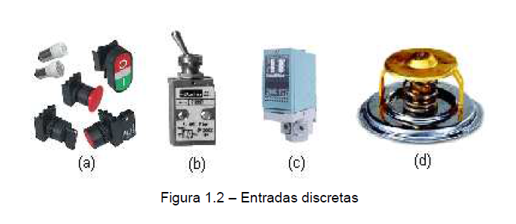
TIPOS DE ENTRADAS
ENTRADAS DISCRETAS
São aquelas que fornecem apenas um pulso ao controlador, ou seja, elas têm apenas um estado ligado ou desligado, nível alto ou nível baixo, remontando a álgebra boolena que trabalha com uns e zeros. Alguns exemplos são mostrados na figura 1.2, dentre elas: as botoeiras (1.2a), válvulas eletro-pneumáticas (1.2b) , os pressostatos (1.2c) eos termostatos (1.2d).

Slide 7
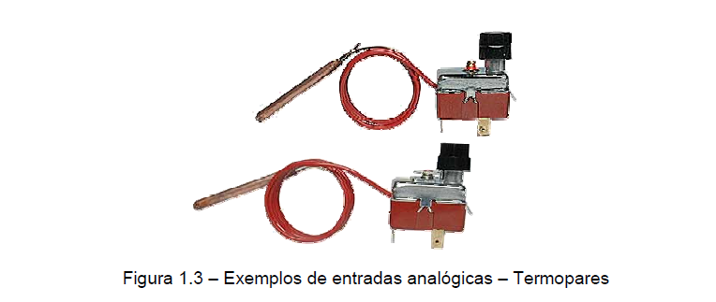
TIPOS DE ENTRADAS
ENTRADAS ANALÓGICAS
Para trabalhar com este tipo de entrada os controladores tem conversores analógico-digitais (A/D). Atualmente no mercado os conversores de 10 bits são os mais populares. As principais medidas feitas de forma analógica são a temperatura e pressão. Na figura 1.3 mostram-se, como exemplo, sensores de pressão ou termopares.

Slide 8
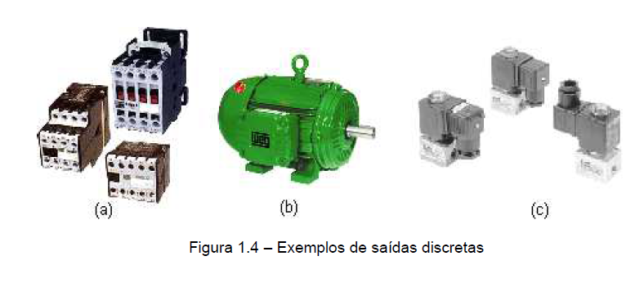
TIPOS DE SAÍDAS
SAIDAS DISCRETAS
São aquelas que exigem do controlador apenas um pulso que determinará o seu acionamento ou desacionamento. Como exemplo têm-se elementos mostrados na figura 1.4: Contatores (1.4a) que acionam os Motores de Indução (1.4b) e as Válvulas Eletropneumáticas (1.4c).

Slide 9
TIPOS DE SAÍDAS
SAIDAS ANALÓGICAS
Necessita de um conversor digital para analógico (D/A), para trabalhar com este tipo de saída. Os exemplos mais comuns são: válvula proporcional, acionamento de motores DC, displays gráficos, entre
outros.

Slide 10
Introdução a linguagens de programação
Os estágios para o desenvolvimento de um programa são:
escrever as instruções;
editar o programa;
verificar e corrigir erros de sintaxe;
imprimir o programa;
carregá-lo e testá-lo no controlador.

Slide 11
Introdução a linguagens de programação
Os estágios para o desenvolvimento de um programa são:
escrever as instruções;
editar o programa;
verificar e corrigir erros de sintaxe;
imprimir o programa;
carregá-lo e testá-lo no controlador.

Slide 12
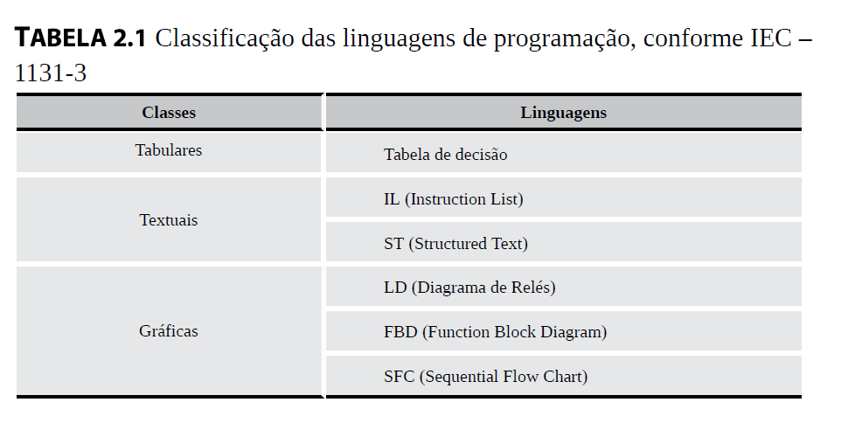
Introdução a linguagens de programação

Slide 13
Elementos básicos
O diagrama de contatos (Ladder) consiste em um desenho formado por duas linhas verticais, que representam os polos positivo e negativo de uma bateria, ou fonte de alimentação genérica. Entre as duas linhas verticais são desenhados ramais horizontais que possuem chaves. Estas podem ser normalmente abertas, ou fechadas e representam os estados das entradas do CLP. Dessa forma fica muito fácil passar um diagrama elétrico para linguagem Ladder. Basta transformar as colunas em linhas, como se mostra nas figuras seguintes, para o caso de uma simples partida direta.

Slide 14
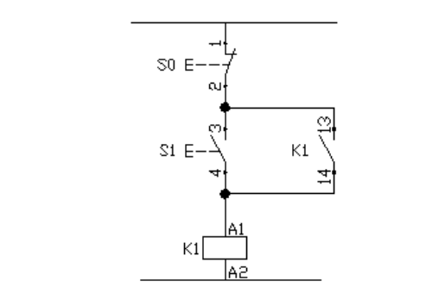
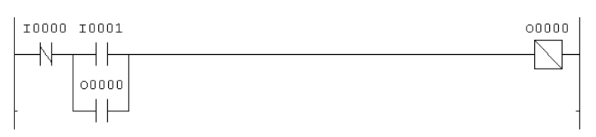

Slide 15
Não se deve esquecer de ligar as botoeiras e contatores, que são os elementos de comando, externamente ao CLP. Para o caso deste comando as ligações elétricas são mostradas na figura. É importante observar que o relé foi colocado para permitir a existência de dois circuitos diferentes, o de comando composto por uma tensão contínua de 24 V, e o circuito de potência, composto por uma tensão alternada de 220 V.
Ainda no CLP a letra “I” significa entrada (Input) e a letra ”O” significa saída (Output).
Deve-se lembrar sempre que em painéis elétricos o CLP está inserido na parte de comando do mesmo.
Deve-se lembrar sempre que em painéis elétricos o CLP está inserido na parte de comando do mesmo.

Slide 16
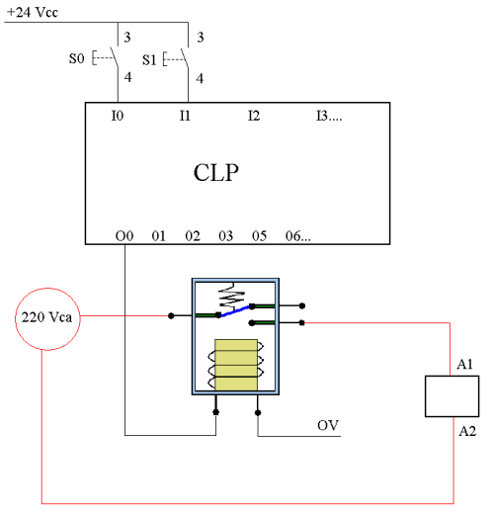

Slide 17
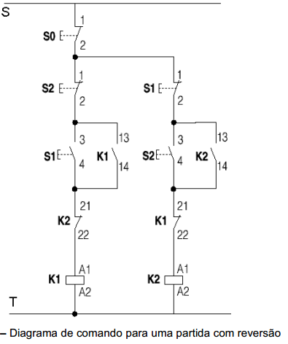

Slide 18
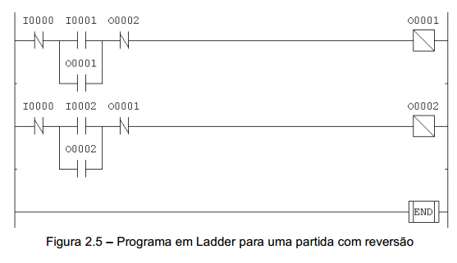

Slide 19
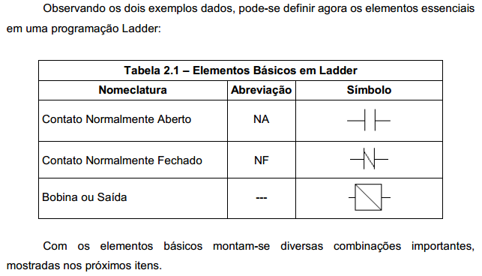

Slide 20
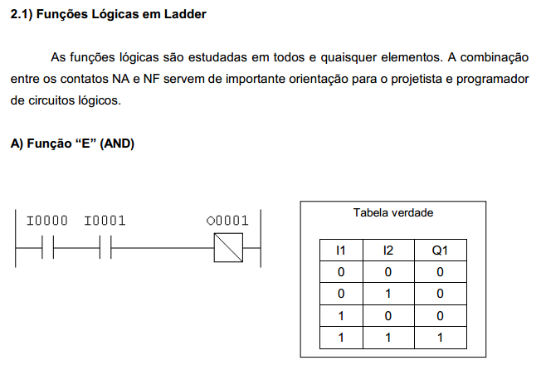
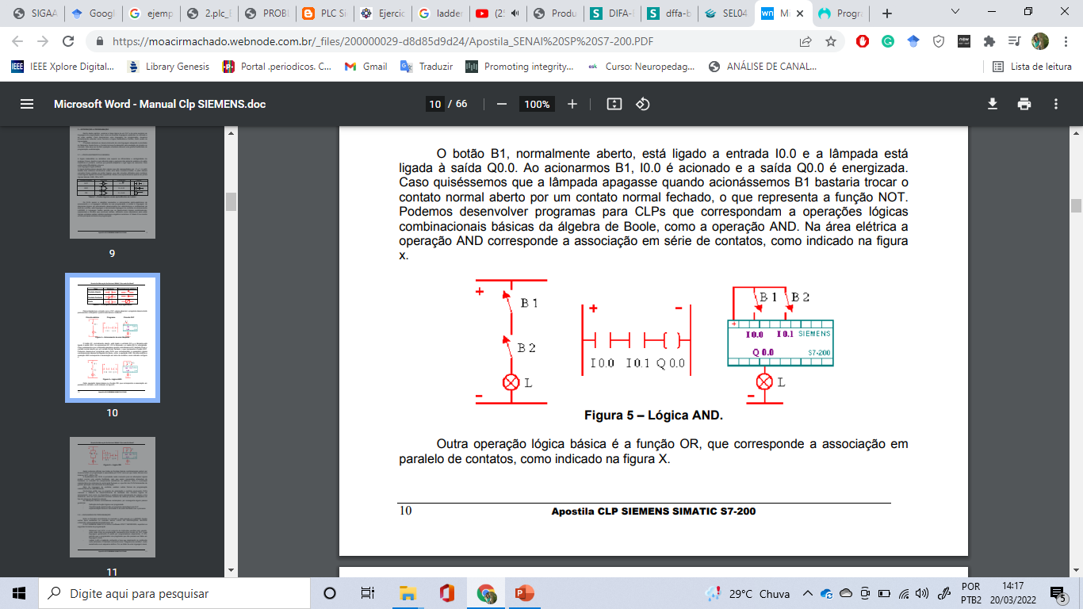

Slide 21
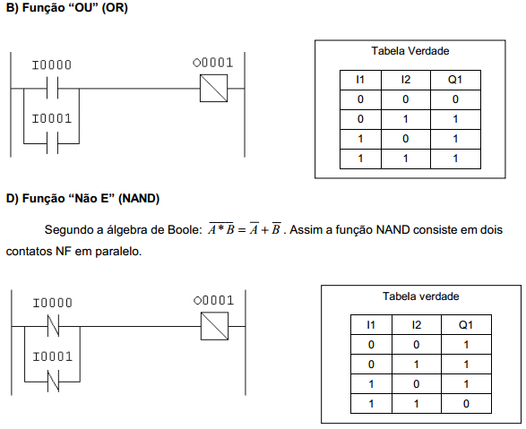
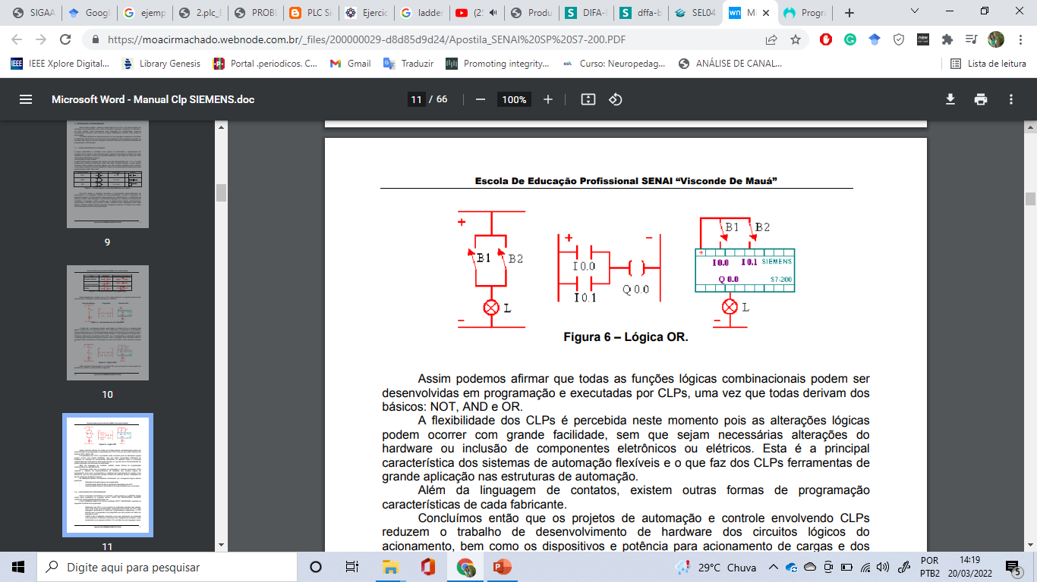

Slide 22
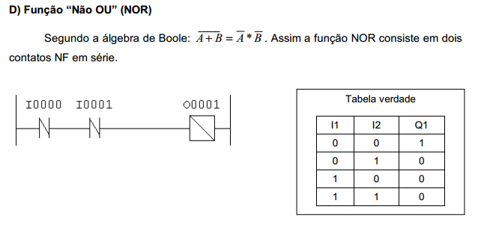

Slide 23
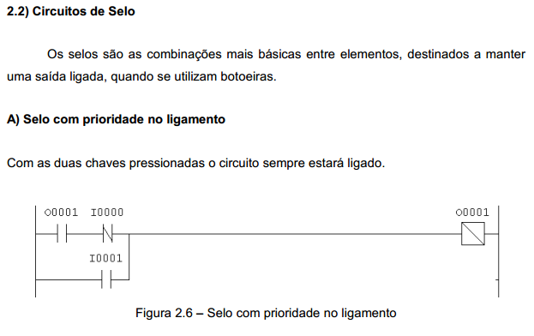

Slide 24
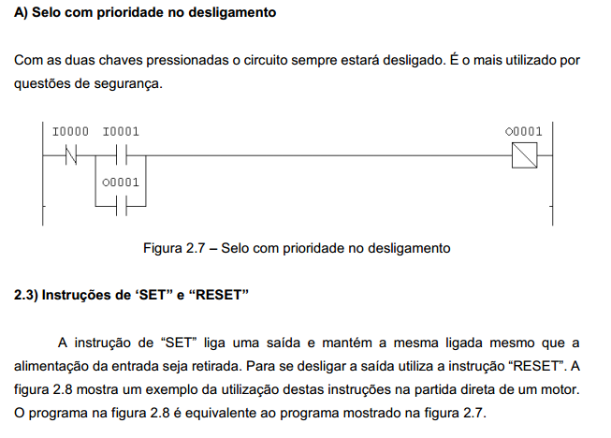

Slide 25
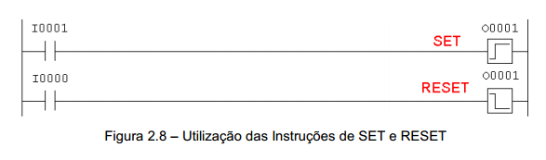

Slide 26
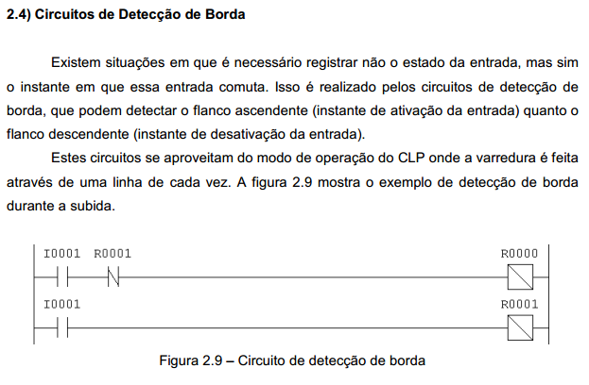

Slide 27
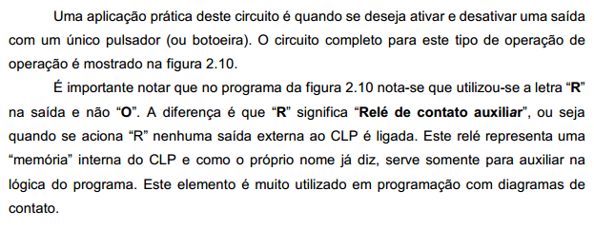

Slide 28
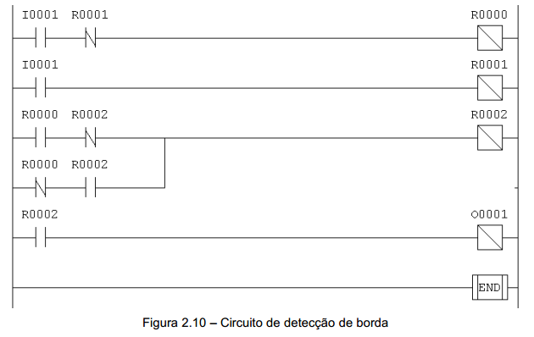

Slide 29
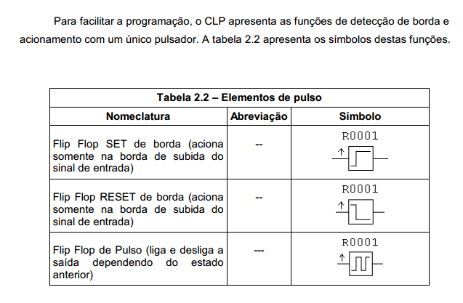

Slide 30
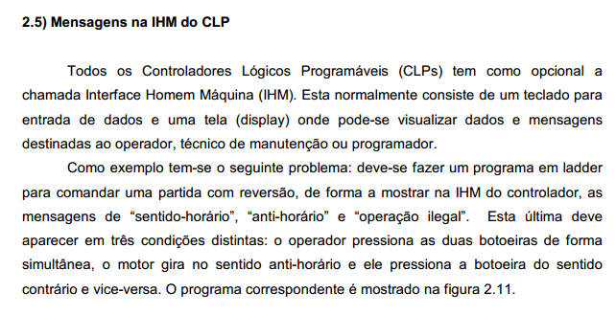

Slide 31
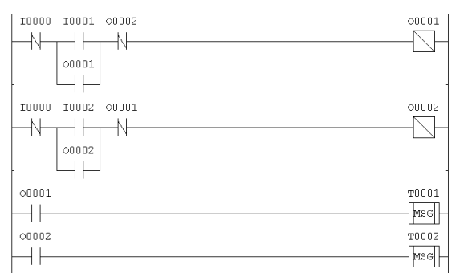

Slide 32
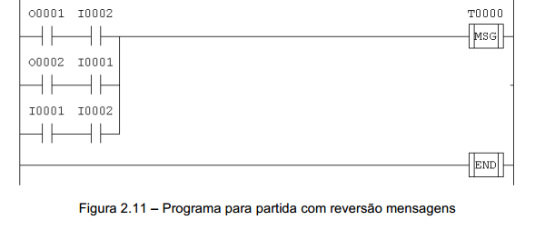

Slide 33
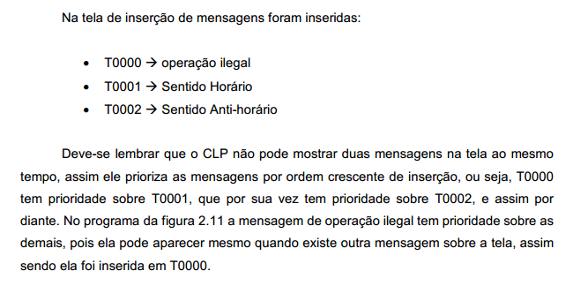

Slide 34
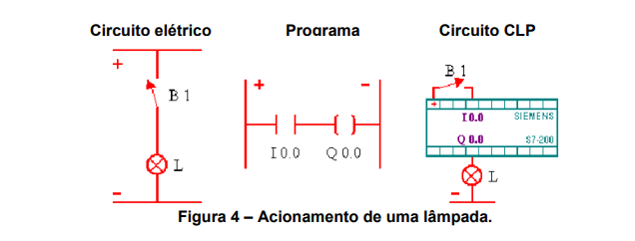
Exemplos

Slide 35
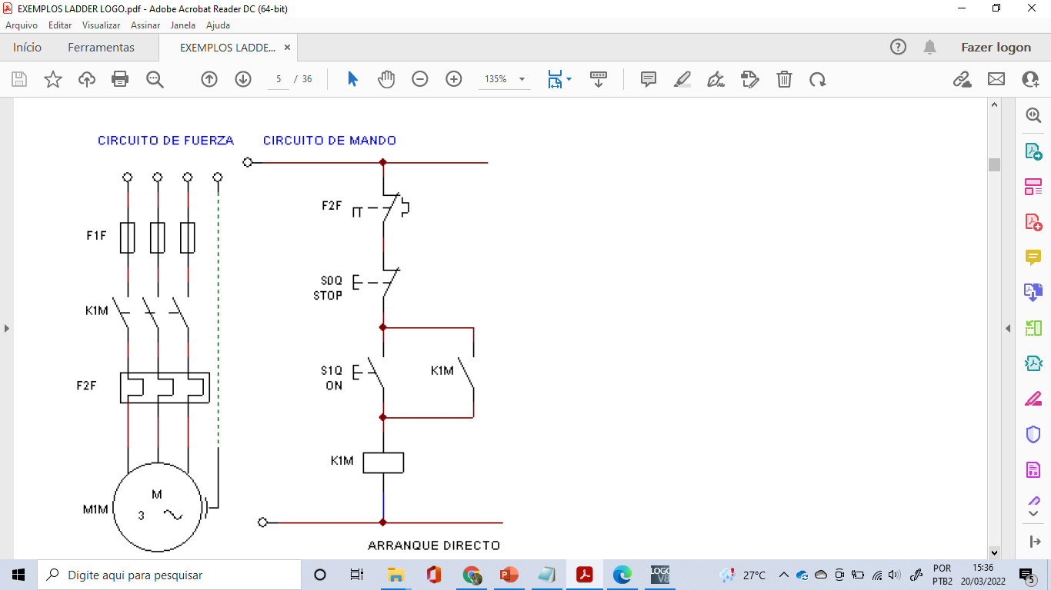
Partida direta de um motor
Circuitos: Força e Controle

Slide 36
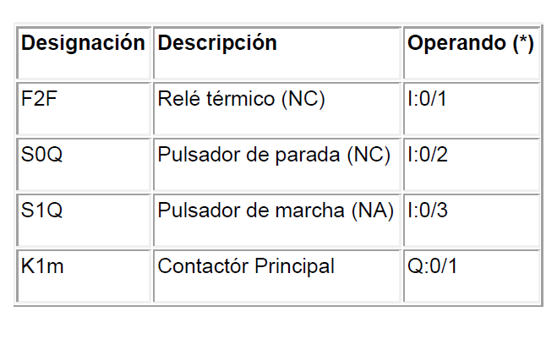
Partida direta de um motor

Slide 37
Particularidades do PLC
Como já foi dito anteriormente, a linguagem de programação é padronizada. Entretanto os diferentes fabricantes apresentam certas diferenças e particularidades. Estas são mostradas, de forma resumida, para o CLP utilizado no laboratório.
Maiores detalhes devem ser consultados no manual do fabricante. Algumas características deste controlador são:
• Alimentação de 8 a 38 Vcc
• Consumo: 2,5 Watts
• Temperatura de operação de 0 a 65 °C
• 10 canais de I/O (Entradas / Saídas)
• Interface IHM com teclado de 15 teclas e 10 Led’s Programáveis

Slide 38
O ambiente de desenvolvimento é composto por um Menu Principal com as seguintes opções:
• Projeto: carrega um projeto existente ou cria um novo
• Programa: edita um programa em Ladder;
• Controlador: gera um código executável para ser enviado ao controlador
• Depurador: permite a vizualização do programa em funcionamento no microcontrolador
• Supervisão: gera a supervisão de blocos de controle (PID) ou gráficos de tendência ( “Trend Variáveis” )

Slide 39
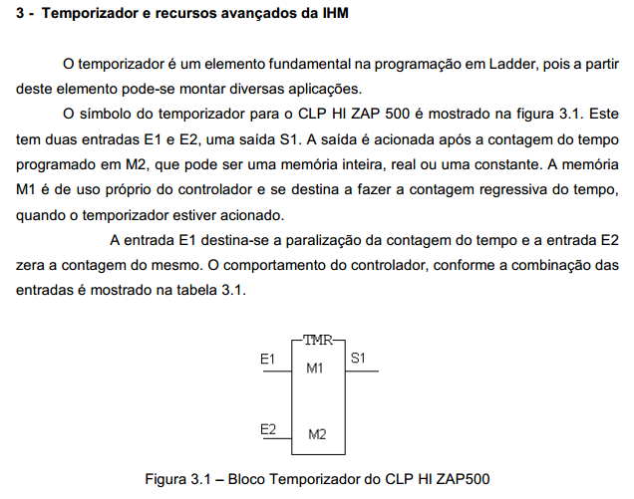

Slide 40
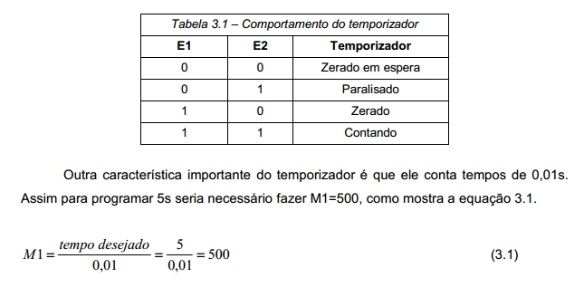

Slide 41
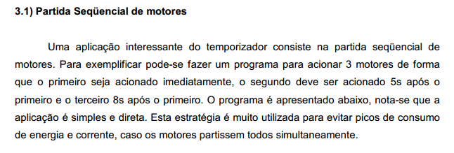

Slide 42
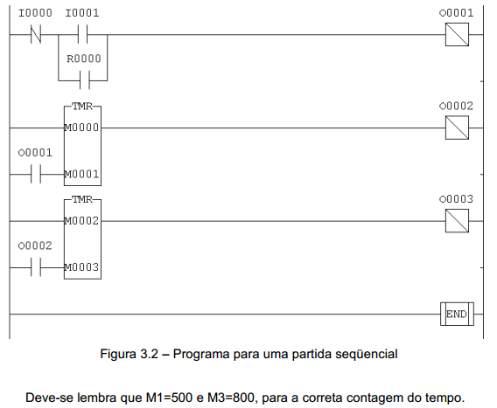

Slide 43
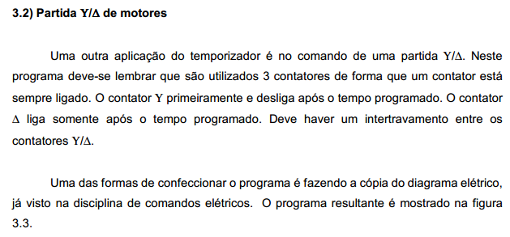

Slide 44
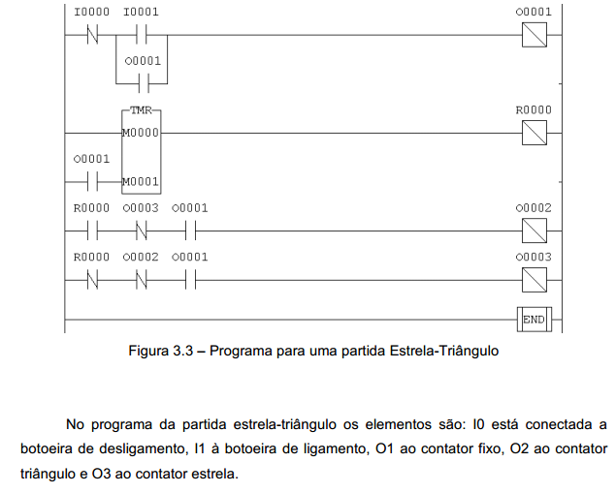

Slide 45
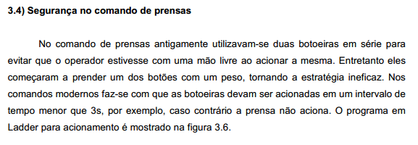

Slide 46
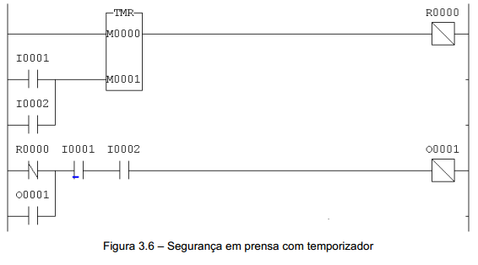

Slide 47
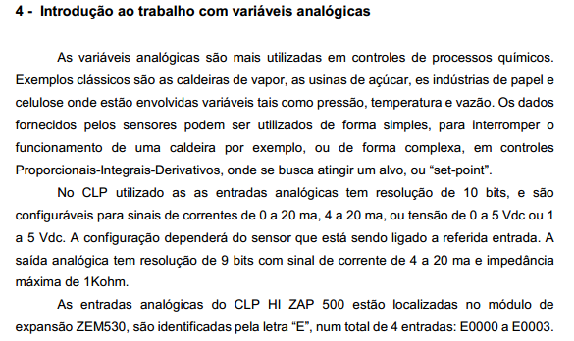

Slide 48
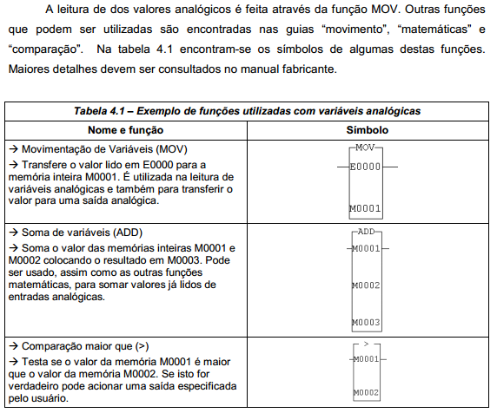

Slide 49
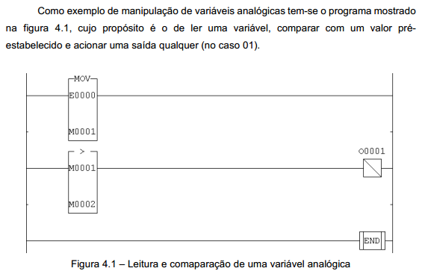

Slide 50
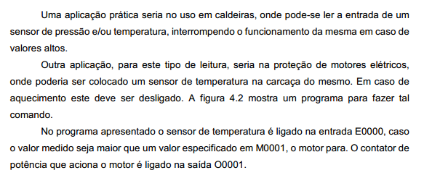

Slide 51
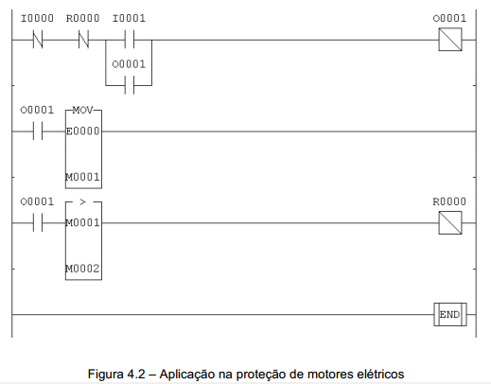

Slide 52
referencias
Prof. Dr. César Augusto Agurto Lescano.Universidade Anhanguera Educacional
PLC LOGO EXEMPLOS E LOGICA

